Slide 2
Presentatie sjabloon
Jaarthema 2025

Slide 3
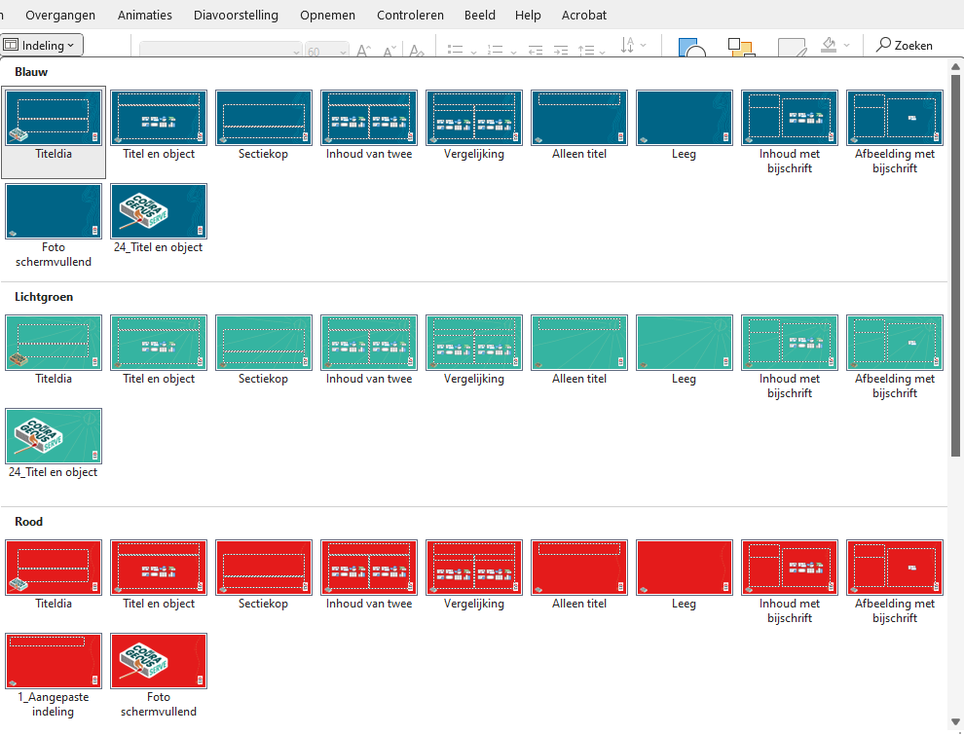



Gebruik de functie
‘indeling’ op het tabblad ‘start’
om slides op te maken

Slide 4
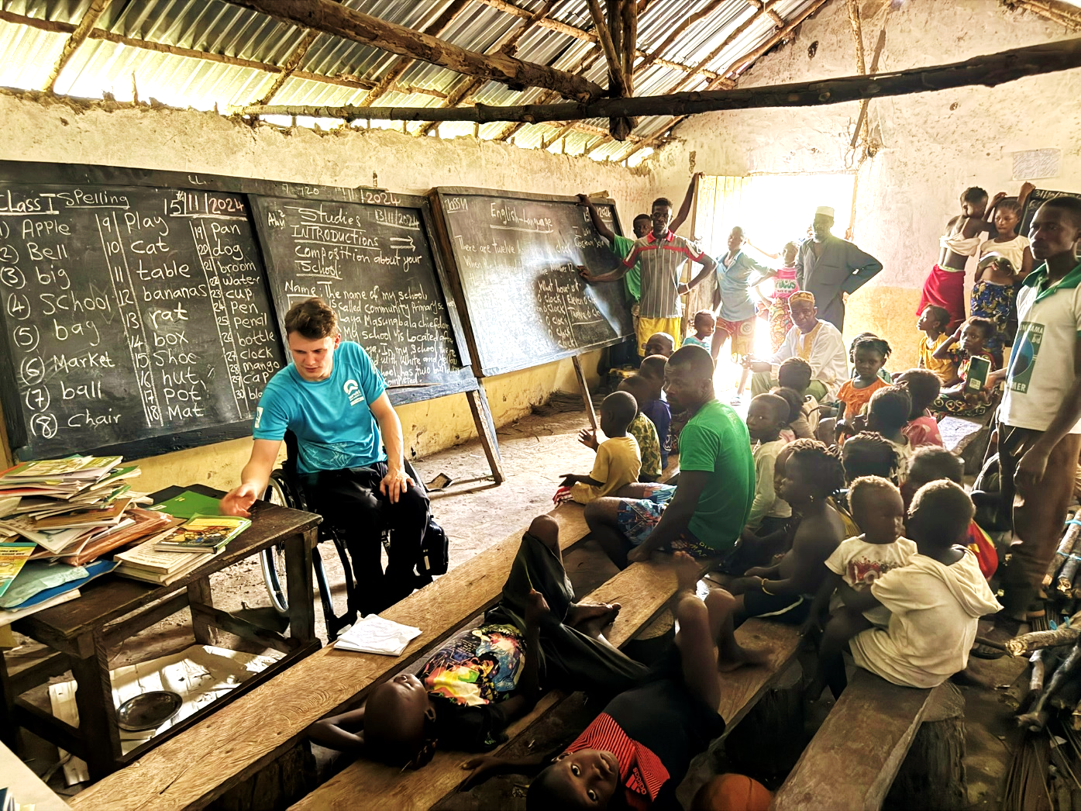
Gebruik foto’s liever niet zo...

Slide 5


...maar zo!

Slide 6
Veel presentatieplezier
en hou je
opsommingen
kort
:)

